Slide 1
round
stage
stage
stage
stage
stage
stage
·······
round
回合逻辑
stage
stage
stage
stage
stage
stage
·······
game类
·
·
·
·
·

Slide 2
角色类
基础属性：生命值、物理、魔法、心理、速度、种族、技能、收集品、技能
初始化
玩家类
基础属性、收集品、技能、位置、装备栏
状态：地图状态、卡牌造成的状态、眩晕、死亡、能否选中

Slide 3
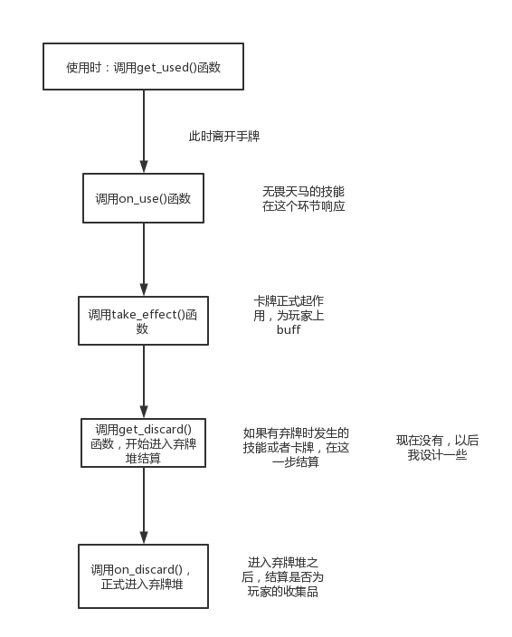
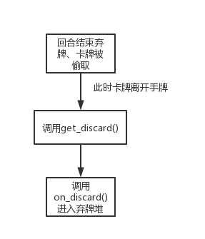
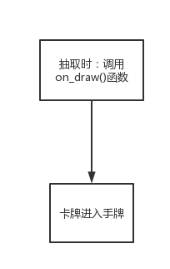
卡牌类生命周期管理

